Slide 1
Gemini
Fait par Zachary Bilodeau

Slide 2
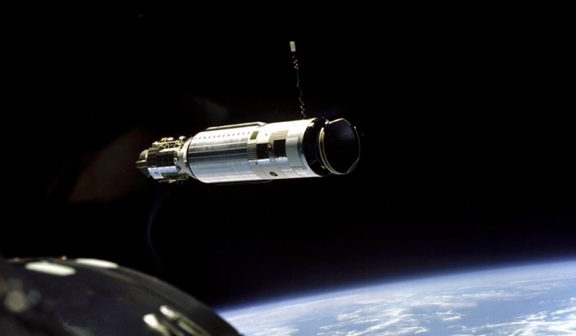
Quoi?
Gemini est le deuxième programme de vols spatiaux habités lancé par les États-Unis après le programme Mercury. Gemini 8 avait comme équipage le célèbre Neil Armstrong et David Scott.
Organisation | NASA
Lanceur | Titan II
Base de lancement | Cape Canaveral
Premier vol | 8 avril 1964
Nombre de vols | 12

Slide 3
Pays
Le programme viens des états-unis

Slide 4
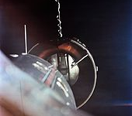
Quand?
16 mars 1966 - 17 mars 1966

Slide 5
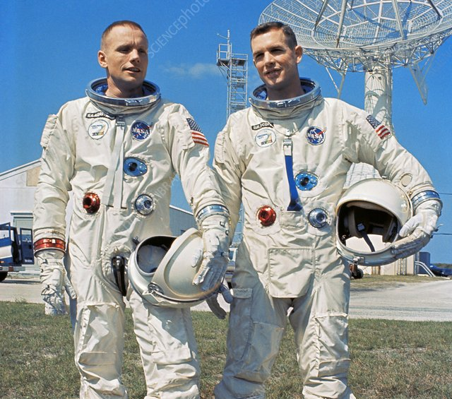
À retenir
L’équipage était Neil Armstrong et David Scott

